Slide 1
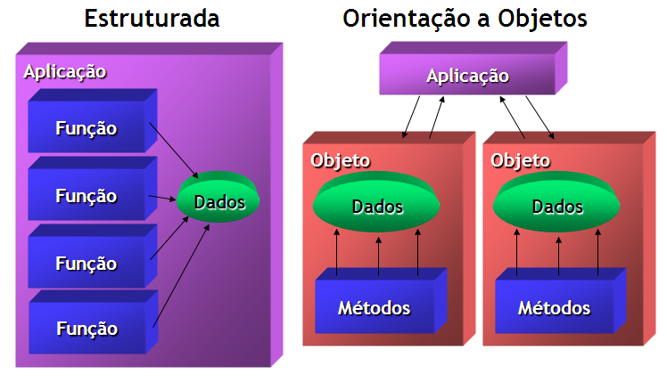
Orientação a objetos.

Slide 2
Python OpenCv
Transformar Python em um executavel, instalar pyinstaler:
pip install pyinstaller
Entre no diretorio e execute o comando:
Cria com arquivos de dependêcias o comando abaixo
pyinstaller arquivo.py
Cria somente o .exe
pyinstaller --onefile arquivo.py
Cria somente o .exe e permite escrita
pyinstaller --onefile -w arquivo.py

Slide 3
Orientação a objetos.
O que é um objeto?
É uma coisa real ou abstrata que pode ser percebida pelos sentidos e descrita por meio das suas características, comportamento e estado atual.

Slide 4
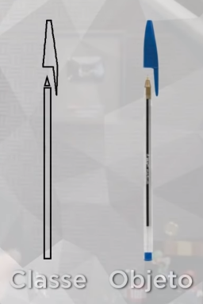
Orientação a objetos.
O que é uma classe?
É uma espécie de molde para classificar o objeto.

Slide 5
Orientação a objetos.
Uma classe eu tenho que responder 3 perguntas:
Coisas que tenho.
Coisas que eu faço.
Como estou agora.

Slide 6
Orientação a objetos.
Exemplo de uma classe de um objeto caneta:
Que coisas tenho no objeto caneta?
Modelo , cor, ponta, carga, e tampada
Que coisas que eu faço?
Escrever, rabiscar, pintar e tampar
Como estou agora?

Slide 7
Orientação a objetos.
Exemplo de uma classe de um objeto caneta em POO:
Atributo, para ficar mais fácil o entendimento pode ser comparado com uma variável na programação estruturada
Modelo , cor, ponta, carga, e tampada
Método, para ficar mais fácil o entendimento pode ser comparado com as funções em programação estruturada
Escrever, rabiscar, pintar e tampar
Estado.

Slide 8
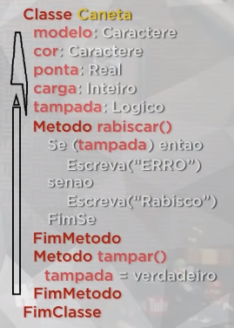
Orientação a objetos.

Slide 9
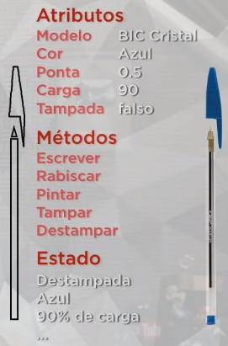
Orientação a objetos.

Slide 10
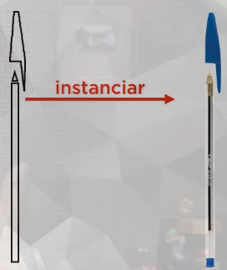
Orientação a objetos.
O que é instanciar?
Instanciar é pegar uma classe e transformar em um objeto

Slide 11
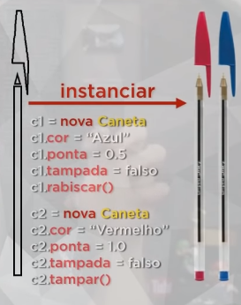
Orientação a objetos.

Slide 12
Orientação a objetos.
O que é uma classe?
Uma classe define os atributos e métodos comuns que serão compartilhados por um objeto.

Slide 13
Orientação a objetos.
O que é um objeto?
É a instancia de uma classe.

Slide 14
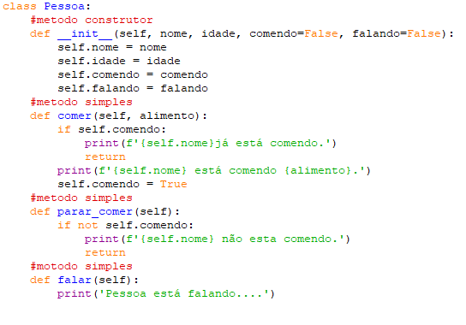
pessoa01 ---- Classe Pessoa.py

Slide 15

pessoa01 ---- Classe main.py

Slide 16
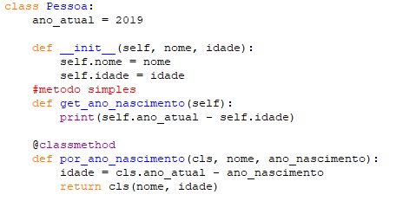
pessoa02 ---- Classe Pessoa.py

Slide 17
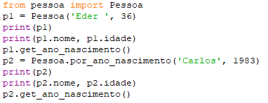
pessoa02 ---- Classe main.py

Slide 18
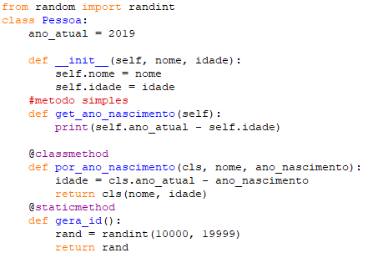
pessoa03 ---- Classe Pessoa.py

Slide 19
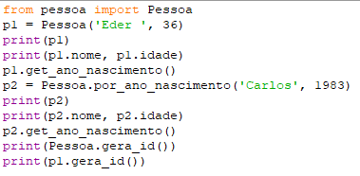
pessoa03 ---- Classe main.py

